Slide 1
项目汇报
第 １３ 组 “五子棋”游戏的设计与实现

Slide 2
目录
项目简介
实现过程
测试效果

Slide 3
项目简介
利用JavaFX技术进行“五子棋”小游戏的设计与实践
项目分工：陈俊宏进行“五子棋”游戏的功能实现；
宋成宇进行“五子棋”游戏的界面搭建

Slide 4
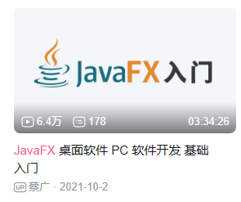
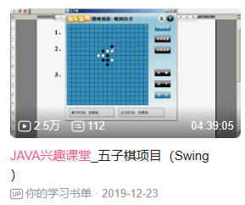
我的参考资料
JavaFX 桌面软件 PC 软件开发 基础入门：https://www.bilibili.com/video/BV1Qf4y1F7Zv/?spm_id_from=333.337.search-card.all.click&vd_source=17ac10286acccffab3256b28e2ceba2a；
JAVA兴趣课堂_五子棋项目（Swing）：https://www.bilibili.com/video/BV1kJ411s7zf/?spm_id_from=333.337.top_right_bar_window_custom_collection.content.click&vd_source=17ac10286acccffab3256b28e2ceba2a；

Slide 5
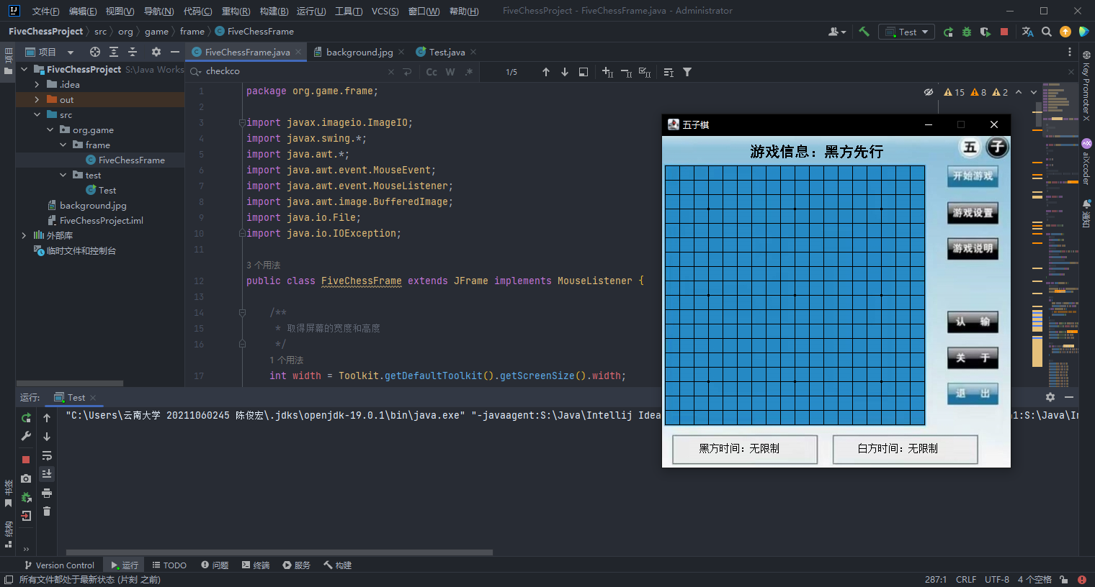
实现过程
由于我负责五子棋游戏的功能实现部分，所以我在视频教学的基础上先利用Java Swing进行了一个基本五子棋小游戏的实现。基本功能：
1、在点击鼠标时，可以在相应的位置显示棋子；
2、可以自动判断游戏是否结束，是否黑方或白方已经胜利；

Slide 6
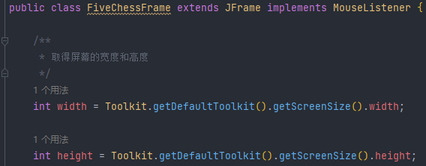

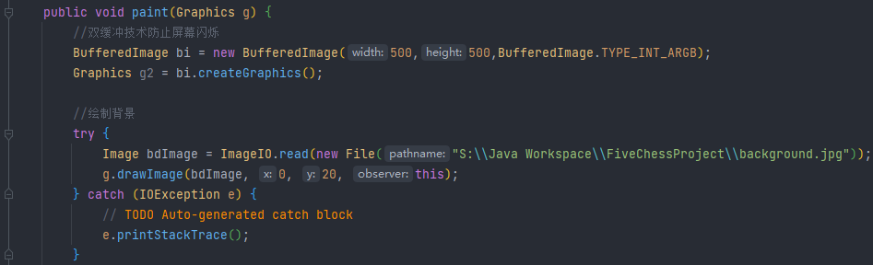
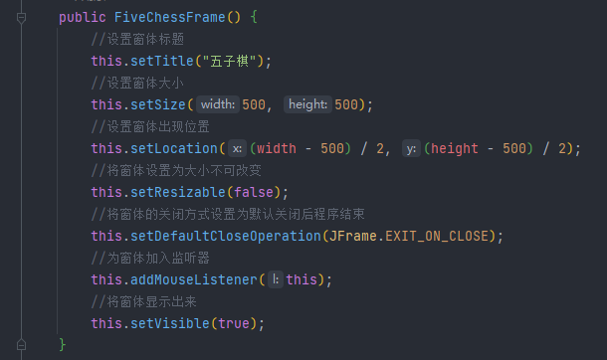
实现过程
创建一个继承了JFrame的FiveChessFrame公共类，并添加了MouseListener接口用以实现用户互动操作，设置窗口属性
设置背景图片

Slide 7
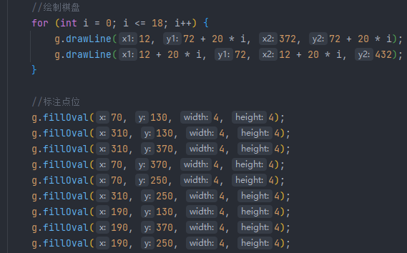
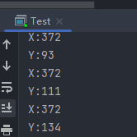
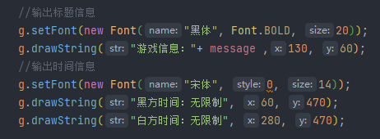
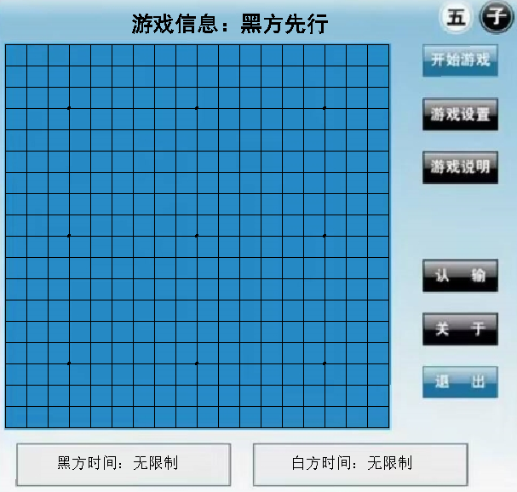

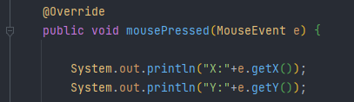
实现过程
设置窗口中的一些游戏信息，最开始想要做一个黑白双方执棋的时间限制，但最终由于能力原因没能实现
初始化界面信息
利用drawLine方法和fillOval方法，以及鼠标点击事件画出棋盘并标注出关键点位

Slide 8
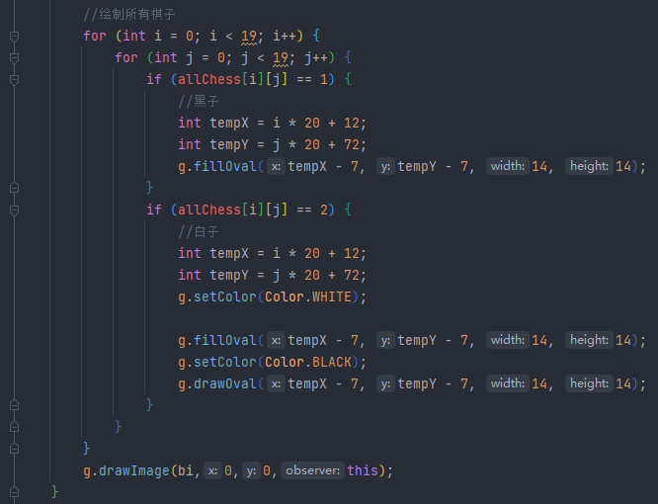
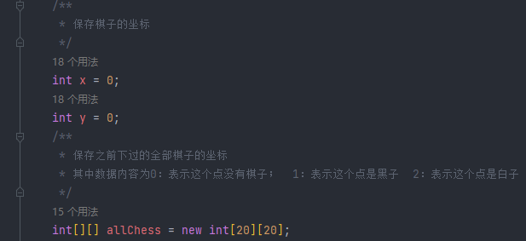
实现过程
利用数组存储棋盘中各个交点的位置，并绘制出该位置的棋子，用0表示无，1表示黑子，2表示白子

Slide 9
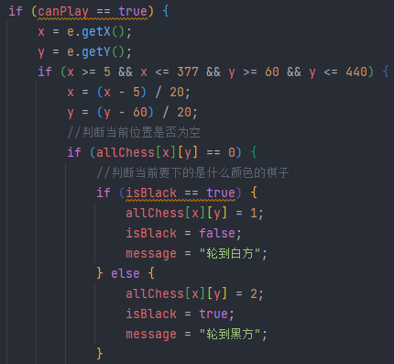
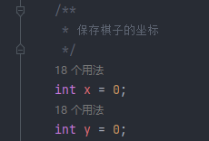
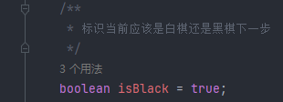

实现过程
在mousePressedf方法中设置了当前执棋方的判断

Slide 10
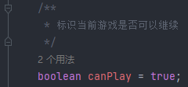
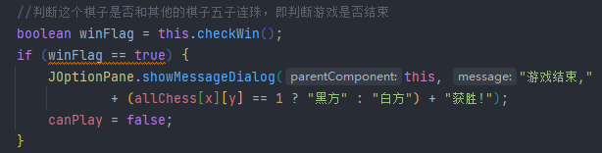
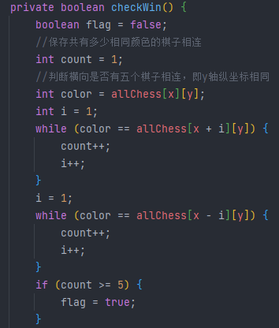
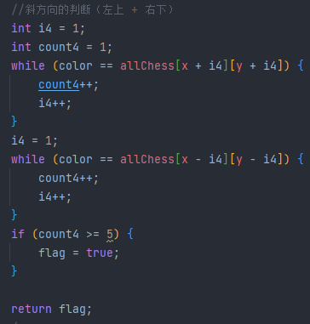
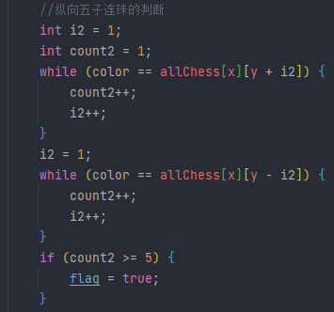
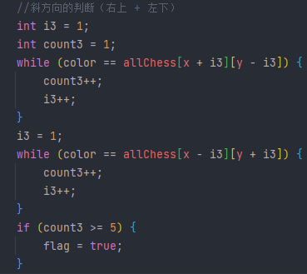
实现过程
设置了checkWin方法，通过循环对数组中保存的数据来进行比对，从而验证棋盘是否满足五子连珠的条件，从而对游戏获胜方进行判断，并终止游戏

Slide 11
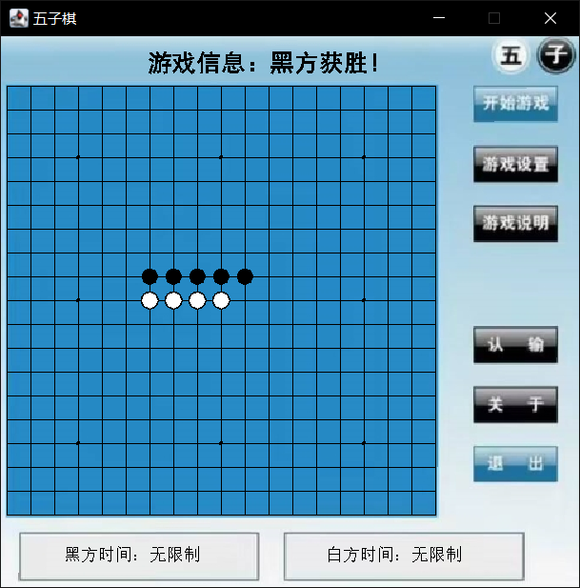
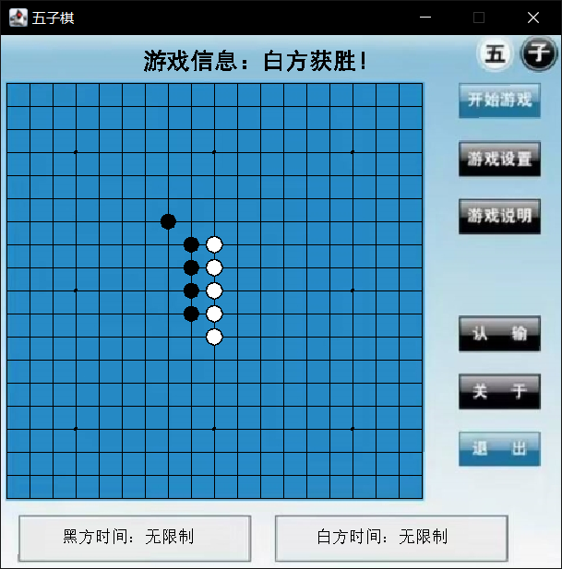
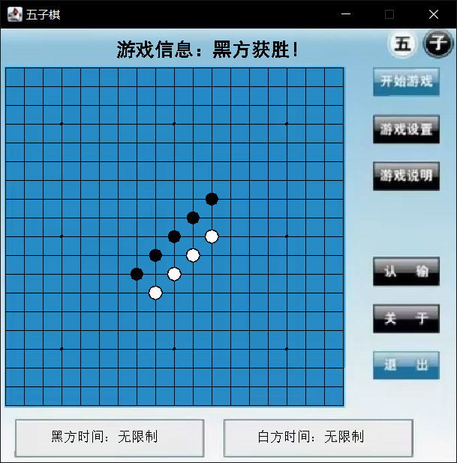
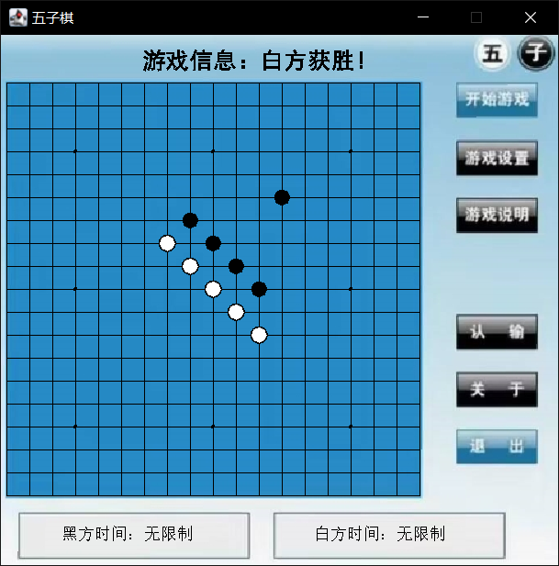
测试效果

Slide 12
THANKS
第 １３ 组 “五子棋”游戏的设计与实现

